Slide 1
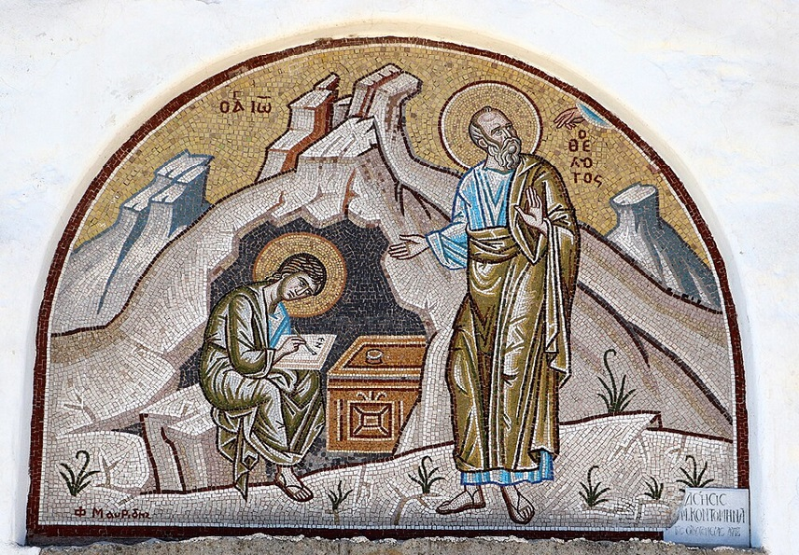
การวิเคราะห์พระธรรมวิวรณ์
สอนโดย อ.Tim จากคำบันทึกของ อ. Max Klein
REVELATION 70
2025 10 27

Slide 2
FLOT line =
Forward
Line
Of
Troops.

Slide 3
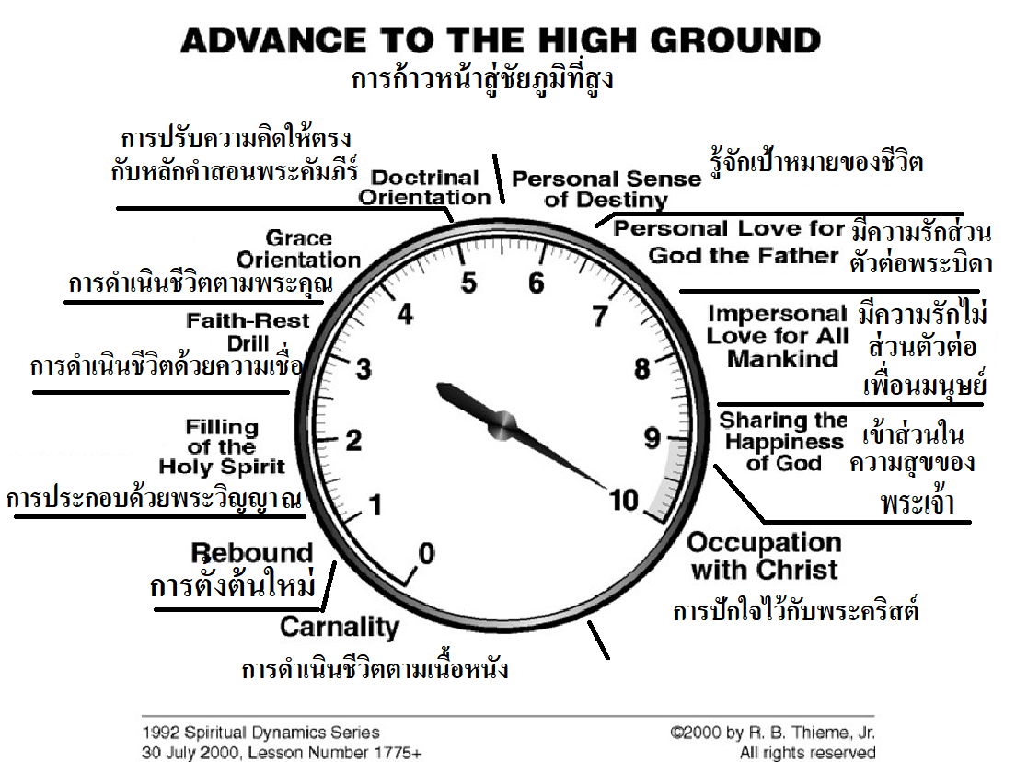

Slide 4
5. การปรับความคิดให้ตรงกับหลักคำสอนพระคัมภีร์
(DOCTRINAL ORIENTATION)
“เพราะดังที่เขาคิดในจิตใจของเขา เขาจึงเป็นเช่นนั้น” (สุภาษิต 23:7ก)
ชีวิตฝ่ายวิญญาณคือการคิดด้วยมุมมองของพระเจ้า (ฟีลิปปี 2:5) และการที่คุณได้ประยุกต์ความคิดนั้นต่อสถานการณ์ต่างๆของคุณ
เมื่อคุณได้คิดด้วยหลักคำสอนพระคัมภีร์ที่คุณได้สะสมไว้ในจิตใจของคุณ และพร้อมที่จะรับการประยุกต์นำมาใช้ (metabolized doctrine) คุณจึงได้ปฏิบัติชีวิตด้วย “จิตใจของพระคริสต์” ซึ่งเป็นแหล่งแห่งสติปัญญาที่แท้จริงและสูงสุด (1 โครินธ์ 2:16)

Slide 5
การเห็นความสำคัญในประเด็นนี้และการปฏิบัติตามทำให้คุณสามารถก้าวหน้าจากการเป็นเด็กฝ่ายวิญญาณ ซึ่งเป็นขั้นที่ผู้เชื่อได้ประยุกต์พระสัญญาง่ายๆ จนถึงขั้นผู้ใหญ่ฝ่ายวิญญาณ เป็นผู้เชื่อที่สามารถสรุปเหตุผลจากหลักคำสอนพระคัมภีร์ที่ซับซ้อน (complex doctrinal rationales)

Slide 6
Joe Griffin: “...breathing in the rarified air atop the mountain of spiritual maturity”
Rarefied air refers to air that is less dense and contains less oxygen, typically found at high altitudes, such as near the peaks of mountains.
It can also describe an environment that is exclusive or understood by only a small group of people. (Just over 4000 people have climbed Mt. Everest, only 200 have done so without supplemental oxygen).

Slide 7
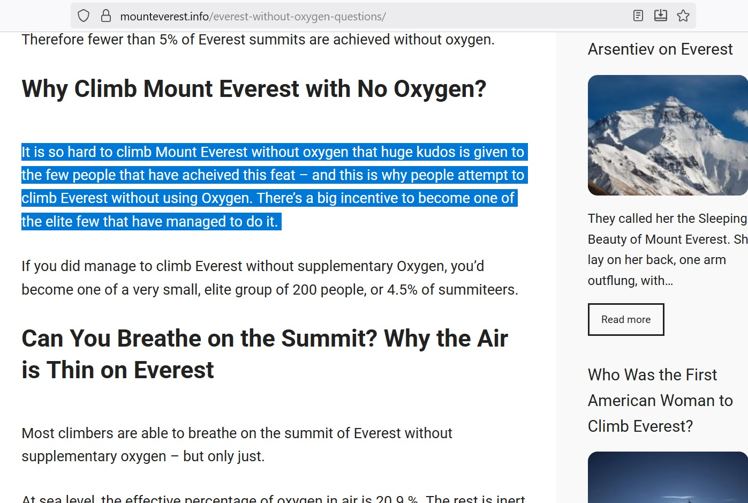

Slide 8
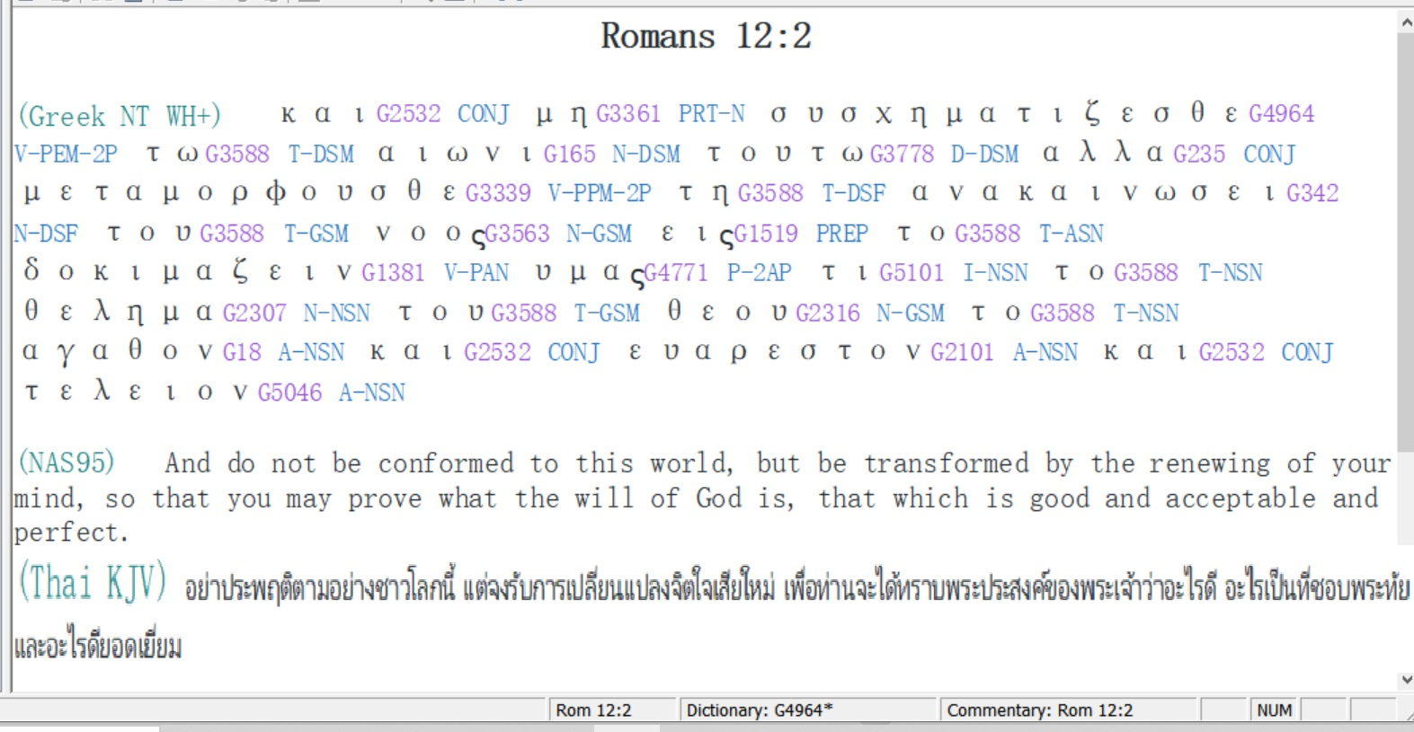

Slide 9
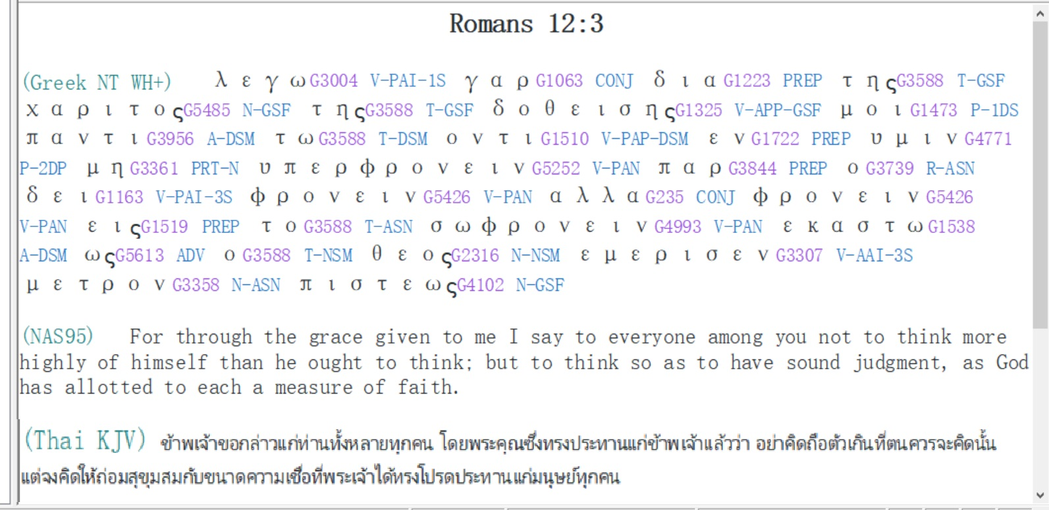

Slide 10
ความจริงได้ก่อสร้างกระจกขึ้นภายในจิตใจ [ยาคอบ 1:23-25] เพื่อให้คุณสามารถประเมินตนเองและสถานการณ์ของคุณจากมุมมองของพระเจ้า และโดยไม่เอาความคิดเห็นส่วนตัวเข้ามาปะปน
เมื่อคุณคิดด้วยมาตรฐานและบรรทัดฐานแห่งหลักคำสอนพระคัมภีร์ คุณได้พึ่งอาศัยพระผู้เป็นเจ้า และได้แก้ไขปัญหาชีวิตโดยวิธีของ พระเจ้า ไม่ใช่วิธีของมนุษย์ (eg. social justice vs. real justice; socialism vs. charity; spirituality vs. mysticsm/superstition)

Slide 11
จุดประสงค์หนึ่งในชีวิตของผู้เชื่อ คือ การปลูกฝังความจริงภายในจิตใจ อย่างไรก็ตาม การสร้างระบบหลักคำสอนพระคัมภีร์ภายในจิตใจให้พร้อมที่จะนำมาใช้กับประสบการณ์ส่วนตัว เป็นสิ่งที่เกิดขึ้นทีละเล็กทีละน้อยตามขั้นตอน ความจริงถูกสร้างขึ้นมาบนฐานแห่งความจริง ผู้เชื่อจะต้องเรียนในรูปแบบ “บรรทัดซ้อนบรรทัด ที่นี่นิด ที่นั่นหน่อย” (อิสยาห์ 28:10)

Slide 12
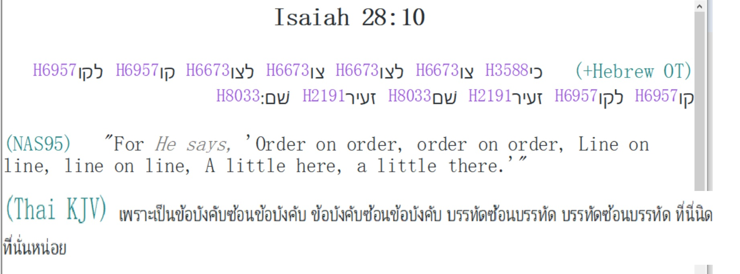

Slide 13
โดยวิธีนี้ผู้เชื่อได้พัฒนาโครงสร้างความรู้ (frame of reference) เพื่อที่จะรับรู้และสะสมหลักคำสอนที่ซับซ้อนมากยิ่งขึ้น ซึ่งทำให้ผู้เรียนเห็นภาพใหญ่ของชีวิตฝ่ายวิญญาณอันน่าอัศจรรย์ (cf. jigsaw puzzle)
ผู้เชื่อจึงจำเป็นต้องฟังหลักคำสอนพระคัมภีร์เป็นกิจวัติประจำวัน และเน้นการสอนการเรียนซ้ำๆ (repetition)

